Slide 1

Комунальна установа «Центр професійного розвитку педагогічних працівників Вінницької міської ради»
Сучасний урок історії та правознавства
Вебінар для педагогів-інтернів
Консультант К.Маліцька

Slide 2
Нормативне забезпечення освітньої діяльності в ЗЗСО
Додаток до листа МОН від 30.08.2024 1.1/15776-24
ІНСТРУКТИВНО-МЕТОДИЧНІ РЕКОМЕНДАЦІЇ щодо викладання навчальних предметів / інтегрованих курсів у закладах загальної середньої освіти у 2024/2025 навчальному році нову редакцію Типової освітньої програми для 5–9 класів закладів загальної середньої освіти (наказ МОН №1120-24 від 09.08.2024).
Програми
Модельні програми (5-7 кл.)
Навчальні програми
(8-11 к.л.)
Правознавство (9-11 кл.)
Громадянська освіта (10 кл.)
На сайтах МОН та ІМЗО
Оцінювання навчальних досягнень: формувальне (ГР: ГР1,ГР2,ГР3), підсумкове (КГР) та державна підсумкова атестація.
Основа -Державний стандарт базової середньої освіти, Критерії оцінювання за освітніми галузями результатів навчання (наказ МОН від 02.08.2024 № 1093 )

Slide 3
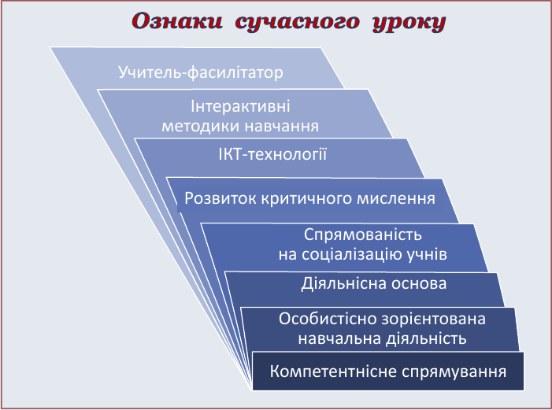

Slide 4
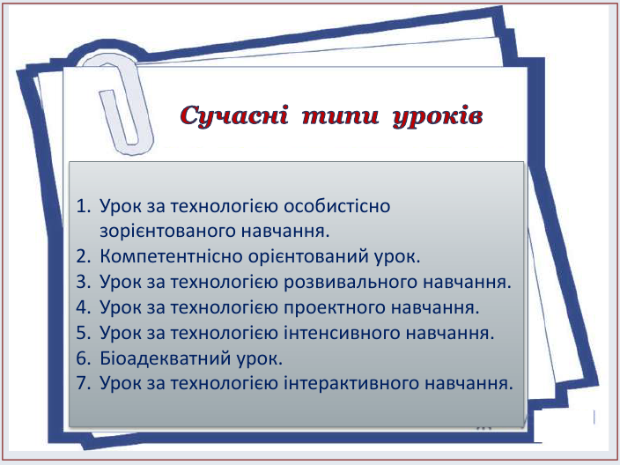

Slide 5


Відповідно до Типової освітньої програми для ЗЗСО типи уроків:
-формування компетентностей;
-розвитку компетентностей;
-перевірки та/або оцінювання досягнень компетентностей;
-корекції компетентностей;
-комбінований

Slide 6
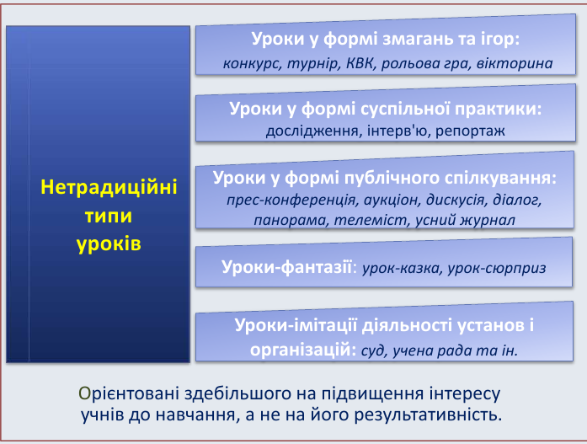

Slide 7
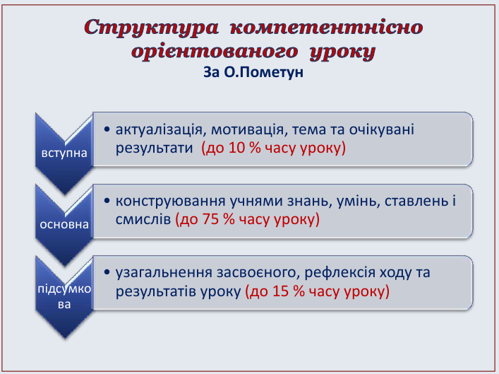

Slide 8
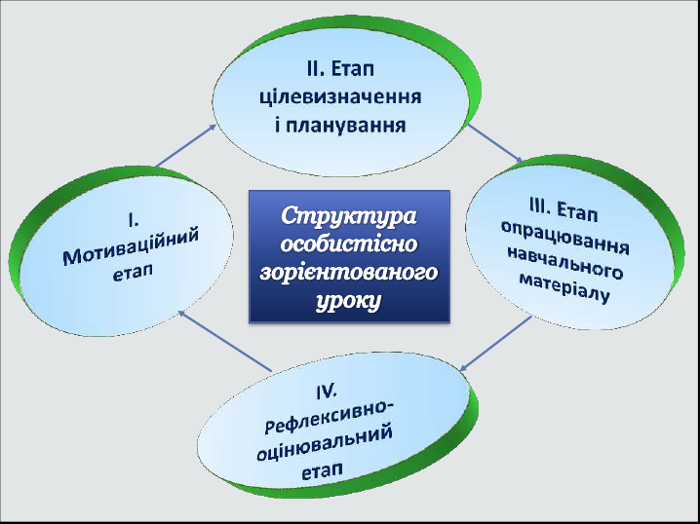

Slide 9

Структура інтерактивного уроку
Мотивація(2-5 хв.);
Оголошення теми та очікувань результатів(2-3хв.);
Подання нової інформації, постановка проблеми (до 5 хв.);
Інтерактивні вправи ( інструктаж, інтерактивна дія, презентація результату) -20-35 хв.;
Рефлексія. Підсумок уроку.

Slide 10

ТИПИ УЧНІВ, ЗА ЯКИХ ВИНИКАЮТЬ КОНФЛІКТИ
«Старанний тугодум»
«Шкідливий тип»
«Не вписався»
«Божа кара»
«Розумний бешкетник»

Slide 11

Основні причини конфліктів у системі «вчитель-підліток»
з погляду вчителя: порушення дисципліни на уроці; погане виконання домашнього завдання; нездорові стосунки між учнями;
з погляду учнів: образи з боку вчителя; брутальність, нестриманість, наказовий тон; необ’єктивне оцінювання знань; небажання бачити в учневі союзника й партнера в спільній діяльності.

Slide 12

Основні причини, що призводять до конструктивних конфліктів у ЗЗСО
Недостатнє розуміння матеріалу внаслідок поганого пояснення або його відсутності.
Невмотивованість оцінювання навчальної діяльності.
Некоректне, нешанобливе ставлення до учня.
Невмотивована завищена вимогливість.
Невідповідність прав та обов’язків учня.
Неритмічність роботи.

Slide 13
Способи врегулювання конфліктів
66,7% - учитель припиняє конфлікт з учнем, накладаючи на нього різні санкції;
50% - здійснюється індивідуальна робота з учнем;
19,4% - учитель враховує індивідуальні і вікові особливості в роботі з підлітком;
11,1% - вчителі намагаються не помічати наявності конфліктної ситуації.

Slide 14

Типи мотивації навчальної діяльності
Позитивна:
обумовлена соціальними прагненнями;
вузькі мотиви
навчальні мотиви
Навчальна мотивація має свою структуру і характеризується спрямованістю, стійкістю, динамічністю
Негативна:
зовнішня
внутрішня
УВАГА!

Slide 15
Змістові характеристики мотивації навчання
наявність особистісного смислу навчання для учня;
дієвість мотиву (його реального впливу на навчальну діяльність і поведінку дитини);
місце мотиву у структурі мотивації;
самостійність виникнення і прояву мотиву
рівень усвідомлення мотиву;
ступінь поширення мотиву на різні типи навчальної діяльності, види навчальних предметів, форми навчальних завдань.

Slide 16

Різновиди пізнавальних мотивів
широкі пізнавальні мотиви;
навчально-пізнавальні мотиви;
мотиви самоосвіти;
соціальні мотиви
Інтерес до навчання стимулюють:
зміст матеріалу; ключові потреби дітей;
співпраця на занятті; свобода вибору вчителя форм, змісту, прийомів; похвала,заохочення

Slide 17
Основні способи формування мотивації під час навчання
повідомлення учням теоретичної значущості навчального матеріалу;
практичне спрямування знань та можливість їх застосування у повсякденному житті;створення проблемних ситуацій;
створення ситуації успіху;
постановка близьких і далеких перспектив у навчанні.
Засоби формування в учнів мотивів і пізнавальних інтересів :
чітка організація процесу навчання;
авторитет учителя;
стиль спілкування;
самостійна пізнавальна діяльність учнів.

Slide 18
Методи стимулювання інтересу до учіння:
створення ситуацій пізнавальної новизни;
створення ситуацій емоційно-ціннісних переживань;
створення ситуації зацікавленості;
метод здивування;
опора на життєвий досвід учнів;
навчальні дискусії;
розв’язання ситуативної задачі;
пізнавальні ігри.

Slide 19
Прийоми пізнавальних мотивів
( початок уроку)
поетичні рядки про епоху, подію , особу;
крилатий вислів, цитата- оцінка події, діяльності історичної постаті;
музичний ряд творів, які передають дух епохи. Він може супроводжуватися МП фото-ряду портретів, плакатів, репродукцій картин;
відстрочена відгадка ;
кросворди, ребуси, загадки, в які зашифрована тема уроку.

Slide 20

Прийоми пізнавальних мотивів
Формування/ закріплення понять попередньої та нової теми;
виставка предметів-символів або їх зображень відповідного періоду історії;
історичні анекдоти, байки, історичні плітки, наприклад, « Історія епохи очима людини. Україна та Європа у 1900-1939роках.10 клас», « Генеза», 2004, стор.249.
гра(« Було чи не було», «Упіймай дату», «Доповни мапу» і т.ін.)
проблемне питання/завдання;
прийом « Запитай у автора», « Щоденник розвитку подій»;
контент – аналіз джерел різного походження;
сторітеллінг.

Slide 21

Сторітелінг
Сторітелінг – (з англійської story означає історія, а telling – розповідати) це розповідь історій.
передбачає комунікативне включення;
закликає до вивчення;
швидке включення в процес навчання;
викликає емоційний вибух;
змушує задуматися, відчувати ;
збільшує оксотицин, який в свою чергу збільшує почуття довіри, розвиває інтерес;
розвиває мову, увагу, логіку;
Сторітелінг сприяє соціалізації особистості, адже події , викладені в розповіді, слухач «приміряє» на себе,
власного досвіду

Slide 22
Види сторітелінгу
Культурний – розповідає про цінності, моральність та вірування;
Соціальний – розповідь людей один про одного (можна розповідати дітям історії з життя відомих людей, що може стати для них прикладом для побудови свого життя).
Міфи, легенди – вони відображають культуру й нагадують нам, чого в житті слід уникати аби бути щасливим.
Jump story – всі полюбляють слухати історії про містичних істот, коли неочікуваний кінець змушує підстрибнути на стільці від страху. Такі історії допомагають подолати власні страхи.
Сімейний – сімейні легенди зберігають історію наших пращурів. Ці історії передаються з покоління в покоління та мають повчальний характер.
Дружній – ці історії об’єднують друзів, оскільки вони згадують про певний досвід, який вони пережили разом.
Особистий – особисті історії розповідають про власний досвід та переживання.

Slide 23
Форма реалізації - словесна розповідь.
Розповідь історій – процес емоційний, захоплюючий, який добре запам’ятовується.
Отже, сторітелінг як вигадка казок, історій добре підходить для формування усного мовлення учнів.
Історії повинні бути змістовними, логічно послідовними, точними, виразними, зрозумілими слухачам, самостійними, невеликими за розмірами.

Slide 24

Види розповідей на словесній основі
- розповідь на тему, запропоновану вчителем;
- розповідь за планом;
- розповідь за запропонованим початком;
- розповідь за опорними словами;
- складання казки/ легенди за власним сюжетом
Посилання
https://naurok.com.ua/post/metod-storytelling-yak-zacikaviti-ditey-rozpovidayuchi-istori

Slide 25

Підсумок уроку. Рефлексія.
Прийом « незакінченого речення» : (« я готовий досліджувати питання…», « для мене важливо було дізнатися…» , « з цього уроку я зрозумів/зрозуміла, що…» );
найкраще питання до теми;
гра « Упізнайко» ( впізнають героя, діячів, подію, місце події, предмети побуту, архітектуру епохи).
Домашнє завдання
1.«Незакінчена таблиця». Вчитель пропонує завершити таблицю по темі, додаючи, наприклад, цікаві факти біографії, події, наслідки, які не вказані в підручнику, з посиланням на джерело.
2.« Якби я був /була автором підручника , то доповнив / ла би такими фактами…»);

Slide 26

Прийоми дистанційного навчання
випереджувальне індивідуальне завдання, прийоми «Перевернутий клас», «Тільки одна хвилина»;
репортаж із….( за вибором учня/вчителя, наприклад із засідання барських конфедератів( 8 клас), ;
зустріч із історичною постаттю;
прийом « Запитай у автора»;
онлайн - тест « Знаю-не знаю»;
діалог-гра « Слово за словом» ( вчитель називає слово, а учні називають поняття, події , осіб, назви місцин, пов’язаних із подією);
мовою документа : досліджуємо, коментуємо;
прийом « Залишіть за мною останнє слово»;
кейс-метод
написання тематичного есе

Slide 27
Творчий підхід до кожного уроку - запорука успіху.
Будьте успішними!
Консультант К.Маліцька

